Slide 1

UNICERSIDADE FEDERAL DO RIO GRANDE DO NORTE
IMPLEMENTAÇÃO E OTIMIZAÇÃO DE UM PIPELINE DEVSECOPS:
DA CONCEPÇÃO AO MONITORAMENTO CONTÍNUO
Nome
Flavio de Andrade Silva
Orientador
Dr. Ramon Fontes
1

Slide 2


PROBLEMA OU OPORTUNIDADE
Custos com Vulnerabilidades de Segurança
Saúde
Financeiro
Média Brasil
US$ 9,97M
US$ 6,08M
US$ 1,36 M
RELATÓRIO DE CUSTO DE VIOLAÇÕES DE DADOS DA IBM
2

Slide 3
PROBLEMA OU OPORTUNIDADE
Cultura
Tempo Médio
segurança um
obstáculo que
atrasa entregas
2-3 horas
3

Slide 4
OBJETIVOS
Analisar as melhores práticas e ferramentas de segurança aplicáveis em cada fase do pipeline;
Projetar uma arquitetura de pipeline que incorpore verificações de segurança automatizadas desde o código-fonte até a implantação e monitoramento;
Validar a solução proposta através de um estudo de caso prático, evidenciando os benefícios da abordagem DevSecOps na redução de vulnerabilidades e na melhoria contínua da segurança do software.
4

Slide 5

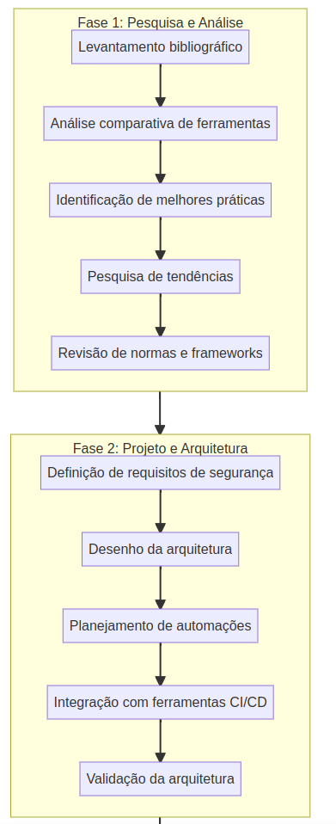
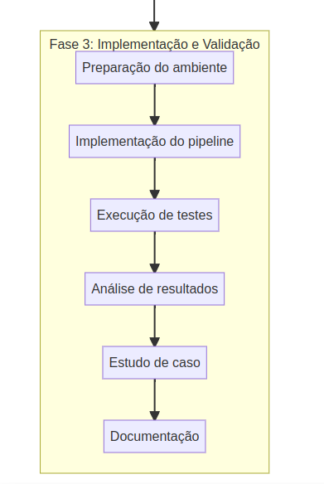
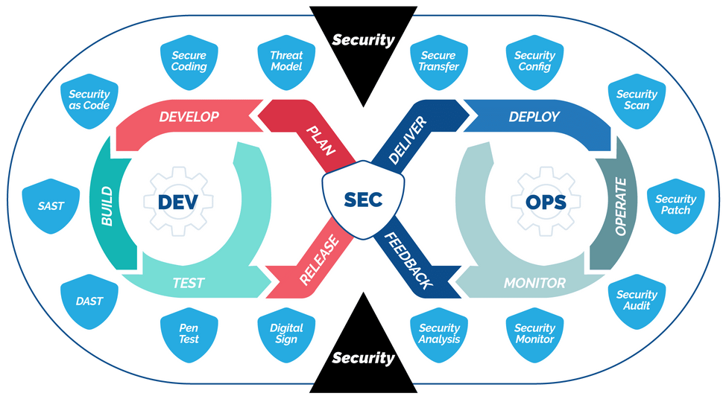
METODOLOGIA
PIPELINE DEVSECOPS
5

Slide 6

RESULTADOS ESPERADOS
Redução de Vulnerabilidades
Otimização do Processo de Desenvolvimento
Melhorias Organizacionais
Benefícios Financeiros
Qualidade do Software
6

Slide 7
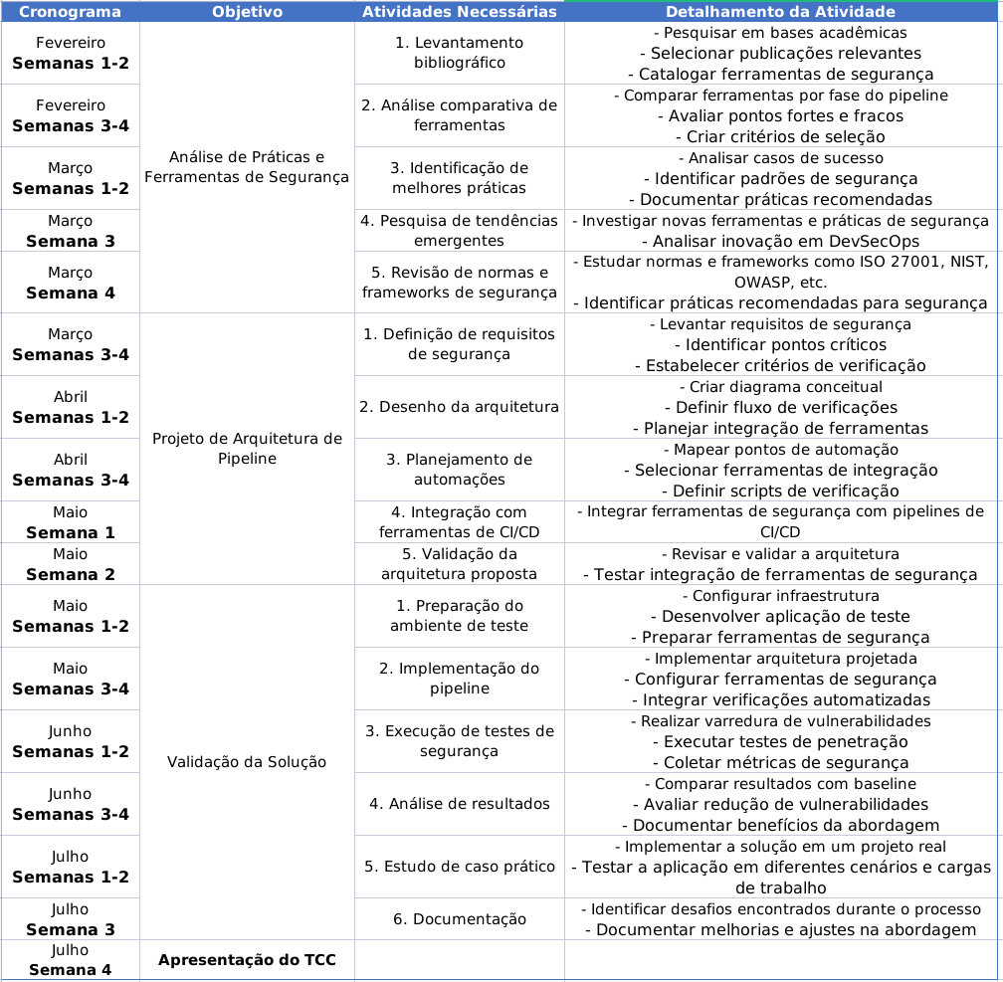
CRONOGRAMA
7

Slide 8
Obrigado!
perguntas?
8

